Slide 1
Uitvoeren gewasbescherming
Op basis van Cursusboek Uitvoeren gewasbescherming Versie 2020, Hoofdstuk 5

Slide 2
Biologische bestrijding
Fysische of thermische bestrijding
Bestrijdingsmethodes
Geïntegreerde bestrijding

Slide 3
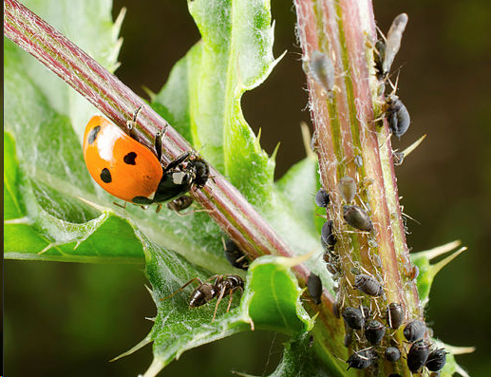
Hoofdstuk 5 Chemische gewasbescherming
Chemisch
Etiket
Gewasbeschermingsmiddelen
Mengvolgorde
Weer en gewasbescherming

Slide 4
Chemische bestrijding
Begrippen:
Veiligheidstermijn
is de minimale toegestane tijd tussen de laatste toepassing en de oogst
Re-entry of herbetredingstermijn
Gezondheidsrisico’s kunnen ontstaan doordat medewerkers met gewasbeschermingsmiddelen in contact komen na herbetreding (re-entry) van een behandelde kas. Gewasbeschermingsmiddelen kunnen nog enige tijd (dagen, enkele weken) achterblijven op het gewas, op de grond of in de kas. De mogelijke gezondheidseffecten kunnen variëren van directe effecten tot effecten op de lange termijn. Welke effecten kunnen optreden hangt af van de toegepaste middelen en de dosis waaraan men is blootgesteld geweest.
Inscharingstermijn
Termijn tussen spuiten en tussen het gewas werken.

Slide 5
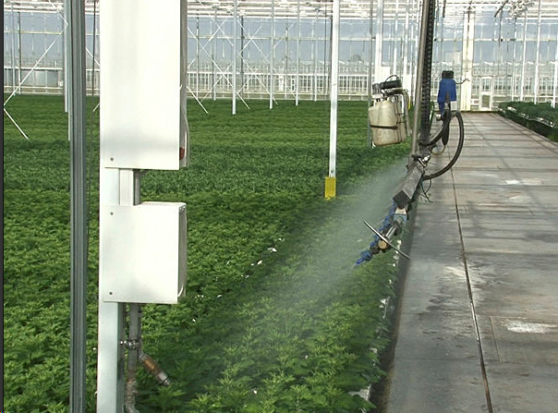
Vormen van chemische methoden
Spuiten
Nevelen
Foggen/verdampen/roken
Strijken
Druppelen
Strooien
Drijfgas met aerosolen
Injecteren
Zaad coaten
Ontsmetten
Bodem
Ontsmettingsmatten
Plantgoedbehandeling
Dompelen
Douchen
Schuimen

Slide 6
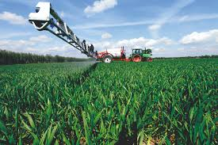
Voor- en nadelen
Voordelen:
Makkelijk, snel
Grote oppervlaktes
Effectief
Zekerheid

Slide 7
Voor- en nadelen
Nadelen:
Emissie naar lucht, grond- en oppervlaktewater
Resistentie
Breedwerkend, ook nuttigen en/of niet doelorganismen worden bestreden
Maatschappelijke acceptatie
Middelen kunnen schadelijk zijn voor gebruiker of omgeving

Slide 8
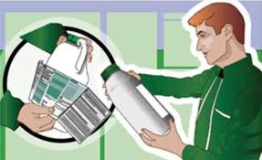
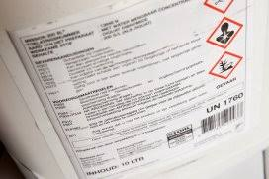
Het etiket: belangrijkste informatie
Naam van het middel
Naam van de fabrikant
Werkzame stof
Doelorganismen: Herbiciden, Fungiciden, Insecticiden, Acariciden en Rodenticiden
Formulering van het middel: de wijze waarop het middel in de handel wordt gebracht bijvoorbeeld spuitpoeder
Gehalte aan werkzame stof per kg of per liter
De gevarenaanduidingen of H - zinnen. (H = hazard)
De voorzorgsmaatregelen of P – zinnen. (p = precaution)
N - nummer of toelatingsnummer
W – nummer of wijzigingsnummer
Gevarensymbolen
Storl-aanduiding en storl-symbolen
Wettelijk gebruiksvoorschrift
toepassingsvoorwaarden
gebruiksaanwijzing

Slide 9
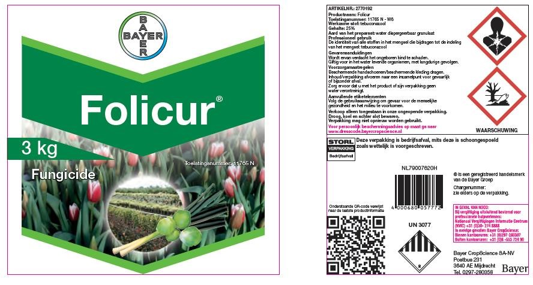
Informatie: CTGB Fytostat

Slide 10
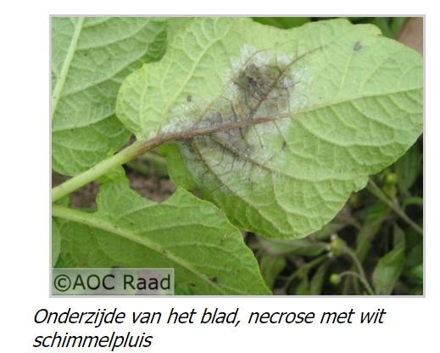
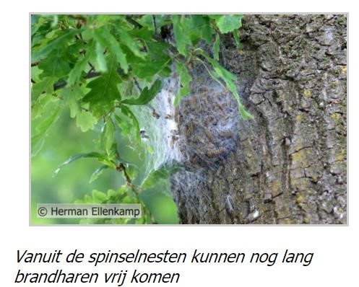
Doelorganismen
- Herbiciden: onkruiden
- Insecticiden: insecten
- Fungiciden: schimmels
- Acariciden: mijten
- Rodenticiden: knaagdieren
- Nematiciden: aaltjes

Slide 11
H zinnen (hazard=gevaar)
P zinnen (precaution=waarschuwing)
- Internationale gebruikte zinnen
- Afgeleid van de eigenschappen van het middel
- Ook op de gevarenbladen van een middel te vinden

Slide 12
Welke gevarensymbolen / CLP-pictogrammen zijn er?
Gevarensymbolen of CLP-pictogrammen zijn duidelijk herkenbare tekens die zijn aangebracht op de verpakkingen van producten die gevaarlijke stoffen bevatten, zoals meststoffen en chemische gewasbeschermingsmiddelen.
Deze gevarensymbolen of CLP-pictogrammen zorgen ervoor dat vervoerders en gebruikers weten welke risico’s de producten met zich meebrengen.
Dit is van groot belang voor een veilig transport en gebruik van de producten. Het is daarom essentieel dat je op de hoogte bent van de betekenis van de verschillende pictogrammen voor gevaarlijke stoffen.

Slide 13
Etiket

Slide 14
Etiket

Slide 15
Bijtend Een stof met dit pictogram is bijtend en kan ernstige brandwonden en oogletsel veroorzaken. De stof is ook bijtend voor metalen.
Ontvlambaar Dit pictogram waarschuwt voor brandbare gassen, aerosolen, vloeistoffen en vaste stoffen.
Giftig Chemische stoffen met dit etiket zijn acuut giftig bij contact met de huid. Inademen of inslikken kan dodelijk zijn.

Slide 16
Explosief Dit pictogram waarschuwt voor explosieve, zelfontledende stoffen en organische peroxiden die bij verhitting kunnen ontploffen.
Gassen onder druk Een product met dit etiket bevat gassen onder druk: Gas onder druk dat kan ontploffen bij verhitting
Gekoeld gas dat brandwonden of letsel kan veroorzaken door extreme kou
Opgeloste gassen
Irriterend, sensibiliserend en schadelijk De betekenis van dit etiket kan per product verschillen: Veroorzaakt acute vergiftiging
Veroorzaakt overgevoeligheid van de huid en huid- en oogirritatie
Irriterend voor de luchtwegen
Verdovend, veroorzaakt slaperigheid of duizeligheid
Gevaarlijk voor de ozonlaag

Slide 17
Oxiderend Dit etiket staat voor oxiderende gassen, vaste stoffen en vloeistoffen die brand en ontploffing kunnen veroorzaken of intensiveren.
Gevaarlijk voor het aquatisch milieu Producten met dit etiket zijn schadelijk voor het milieu en veroorzaken watervergiftiging.
Lange termijn gezondheidsgevaarlijk Een stof met dit pictogram heeft één of meerdere ernstige gevolgen voor de gezondheid: Is kankerverwekkend
Beïnvloedt vruchtbaarheid en het ongeboren kind
Veroorzaakt verandering in erfelijk materiaal
Is een inhalatie-allergeen en kan bij inademing allergie, astma of ademhalingsproblemen veroorzaken
Is giftig voor bepaalde organen
Inhaleringsgevaar, kan dodelijk of schadelijk zijn bij inademen of inslikken

Slide 18
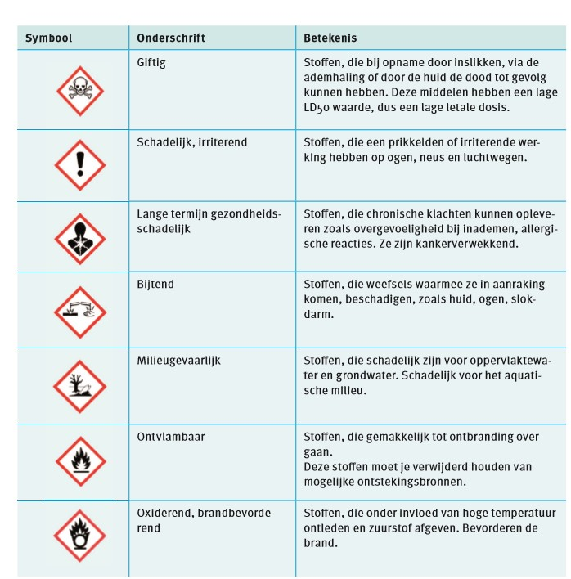

Slide 19
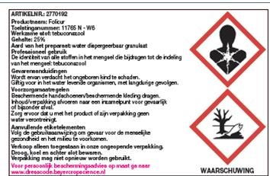
W nummer en N nummer
- W nummer geeft aan hoe vaak de etikettekst gewijzigd is
- Aan een W nummer is een uitverkoopregeling gekoppeld en een opgebruikregeling
- Na verstrekken termijn: om etiketteren en gebruiken volgens nieuwe regels
- N nummer is toelatingsnummer
- In Nederland alleen middelen met een Nederlandse toelating

Slide 20
STORL aanwijzingen
Deze verpakking is bedrijfsafval mits deze is schoongespoeld , zoals wettelijk is voor geschreven
- Geven aan hoe lege verpakkingen moeten worden afgevoerd
Deze verpakking is bedrijfsafval nadat deze volledig is geleegd
- Spoelplicht bij apparatuur met een tank >20 liter indien vermeld op etiket
Deze verpakking dient te worden ingeleverd als Klein Gevaarlijk Afval, nadat deze volledig is geleegd
Deze verpakking dient direct te worden ingeleverd bij Klein Gevaarlijk Afval, nadat deze is schoongespoeld, zoals wettelijk is voorgeschreven

Slide 21
Restanten
Koop juiste verpakkingsgrootte
Reken de dosering vooraf goed uit
Beperk de voorraad
→ volgende keer kan er een beter middel zijn
→ bestaand middel kan toelating kwijt raken
Kies tijdig de juiste strategie
Wetgeving met ingang 2020 aangepast (niet in boek)
Stoppen van de teelt is geen reden meer om middel in voorraad te hebben
Aangebroken verpakking met restanten wordt via KGA-depot afgevoerd
Niet-aangebroken verpakking gaat retour naar leverancier

Slide 22
Op etiket onder wettelijk gebruiksvoorschrift
- Type toepassing
- Na opkomst, pleksgewijs, druppelen ect.
- Te bestrijden organisme
- insecten, onkruiden, aaltjes, schimmels
- Maximale dosering van het middel
- Aantal toepassingen per jaar of teeltseizoen

Slide 23
Toepassingsvoorwaarden
- Beperken in periode
- MCPA: niet tussen 1 september en 1 maart
- Starane: niet na eind augustus
- Extra driftreductie maatregelen
75% drifreductie Frontier
Vanaf 1-1-2019 95 % drift reductie met drukregistratie
- Beperkingen grondwaterbeschermingsgebieden
- Totaal verbod
- Periodeverbod
- Verbod op gronden <2% org stof of minder dan 10% lutum
- Maatregelen beschermen van bijen

Slide 24
Aanbevelingen, aanwijzingen gebruiken o.a.
- Onder welke omstandigheden
- Tegen welke onkruiden, ziekten of plagen
- Mogelijkheid tot mengen
- Doseringen
- Wanneer regen vast
- Informatie met betrekking tot resistentie

Slide 25
Milieumeetlat
- Milieubelastingspunten (MBP’s)
- Wettelijke normen voor toelating vertaald naar milieubelastingspunten
- Uitspoeling naar grondwater
- Drift naar oppervlaktewater
- Achterblijven in de grond

Slide 26
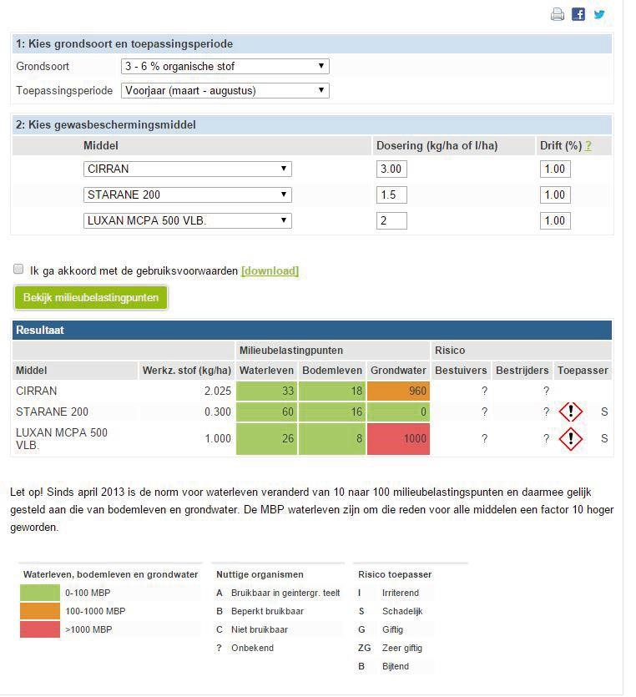
www.milieumeetlat.nl

Slide 27
Vragen
1. Hoe wordt de hoeveelheid werkzame stof op een etiket van een middel aangegeven?
2. Leg uit wat bedoeld wordt met de volgende begrippen:
a. W-nummer
b. N-nummer
c. H-zinnen
d. P-zinnen
3. Je hebt een toegelaten middel in de kast staan met een verlopen W-nummer. Wat moet je dan doen?

Slide 28
Vragen
4. Bij welk etiketsymbool moet je na doorslikken van het middel nooit braken opwekken?
5. Wat zijn chronische klachten?
6. Wanneer noem je een middel irriterend?

Slide 29
Wettelijk gebruiksvoorschrift
Toegelaten toepassing
Gebruiksvoorschrift
Voorgeschreven maatregelen
Informatie over
Gewassen waarvoor toegelaten
Soort toepassing
Maximale dosering per toepassing en/of per teelt
Tijdsinterval tussen bespuitingen
Veiligheidstermijnen. Dag van toepassing telt niet mee.
Aanvullende voorschriften - beperking voor het gebruik
Grondwaterbeschermingsgebieden
Periode van het jaar
Driftreductie-eisen
Betredingstermijn
Aanwijzingen om resistentie te voorkomen
Staat het er niet op? Dan mag het niet.

Slide 30
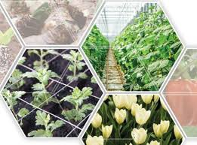
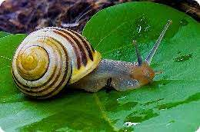
Indeling van middelen naar gebruik
Herbiciden tegen onkruiden
Insecticiden tegen insecten
Fungiciden tegen schimmels
Nematiciden tegen aaltjes
Acariciden tegen spintmijt
Rodenticiden tegen knaagdieren
Mollusciden tegen slakken

Slide 31
Vragen
7. Wat is de veiligheidstermijn van een middel?
8. Wat wordt bedoeld met de re-entrytermijn van een middel?
9. Sommige middelen mag je maar twee keer per groeiseizoen inzetten. Wat is de achtergrond van een dergelijke beperking?

Slide 32
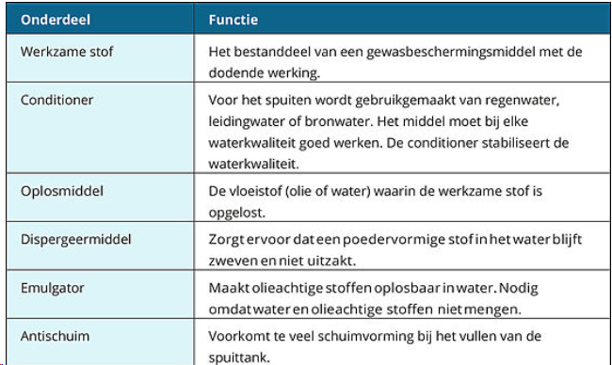
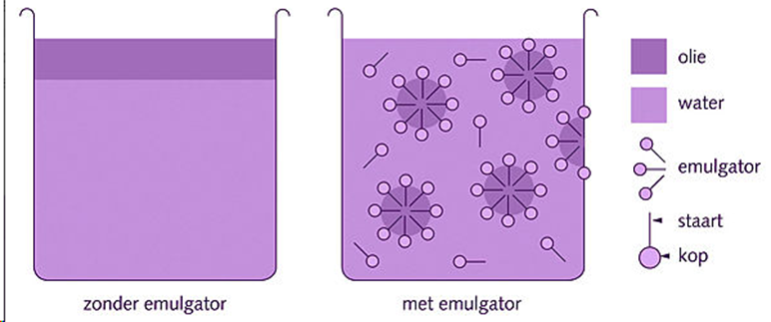
hulpstoffen

Slide 33
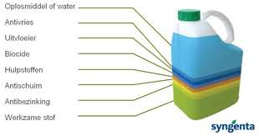
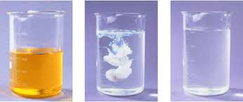
hulpstoffen
Waarom voegen we hulpstoffen toe aan een formulering?
Soms is het nodig om de eigenschappen van het water aan te passen. Hiervoor gebruiken we een waterconditioner. Je kunt bijvoorbeeld denken aan het aanpassen van de zuurtegraad (pH-waarde) van het water.
Het is de bedoeling dat het gewasbeschermingsmiddel daar terecht komt waar het gewenst is. Hulpstoffen kunnen helpen om de drift van het middel te beperken.
Om opspatten te voorkomen, zodat het blijft zitten daar waar het middel zijn werk kan doen.
Zodat het middel zich kan verspreiden over het blad. Hiervoor kan een uitvloeier worden toegevoegd.
Voor een snellere opnamen door het blad of de plant (opname bevorderaar)
Om te voorkomen dat het middel bij de eerste de beste regenbui van het blad of de plant afspoeld. Het kan dus zorgen voor regenvastheid.
Ook het zonlicht kan invloed zijn op de werking van een middel. We voegen daarom UV-protectie toe om afrbraak van het middel door de zon te voorkomen.

Slide 34
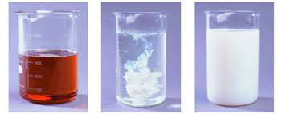
hulpstoffen

Slide 35
hulpstoffen

Slide 36
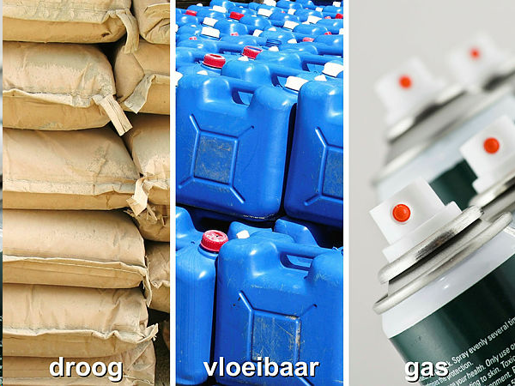
Formulering
De vorm waarin een middel op de markt wordt gebracht
Droog
Stuifpoeder
Spuitpoeder
Spuitkorrel
Granulaat
Vloeibaar
Emulsieconcentraat (EC)
Suspensieconcentraat (SC)
Waterige oplossing
Gasvormig

Slide 37
Vragen
10. Geef aan wat de functie is van de volgende hulpstoffen:
a. uitvloeier
b. dispergeermiddel
c. emulgeermiddel
11. Wat wordt bedoeld met de formulering van een middel?
12. Wat voor soort middel zet je in tegen roest en meeldauw?

Slide 38
Schematische indeling gewasbescherming
herbiciden
bodemherbiciden
bladherbiciden
systemisch
insecticiden
zaadcoating
insecticiden contact
fungiciden
zaadcoating
bedekkingsfungiciden
bladherbiciden
contact
insecticiden systemisch
fungiciden systemisch

Slide 39
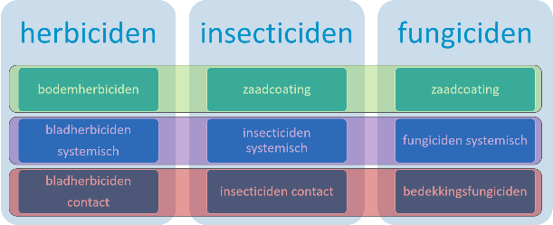
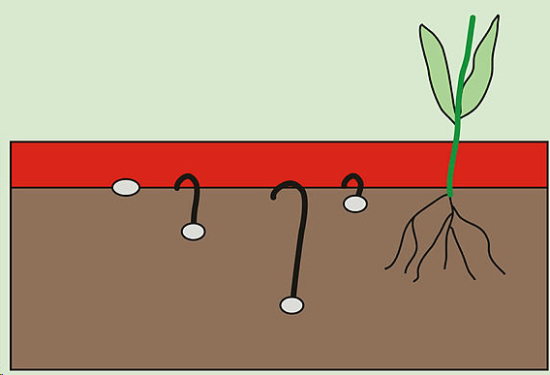
Onkruidbestrijding
Bodemherbiciden
Filmlaag
Kiemende (zaad)onkruiden
Werking afhankelijk van
Vocht in de grond
Organische stof
Lutum
is de benaming voor gronddeeltjes die kleiner zijn dan 2 µm
Persistent
Blijven lang achter

Slide 40
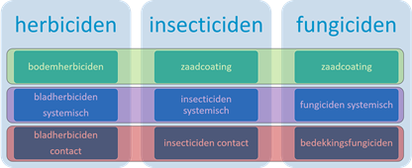
Bladherbiciden
Systemische bladherbiciden
O.a. Groeistoffen
Opgenomen door gewas
Transport door plant
Selectief
Doodt niet alle organismen
Contactherbiciden
Werkt alleen waar geraakt wordt
Zaadonkruiden
Kleine onkruiden zijn gevoeliger

Slide 41
Vragen
6. Kun je met een bodemherbiciden wortelonkruiden bestrijden zoals Kweekgras en Akkerdistel? Leg uit waarom wel of waarom niet.
7. Waarom moet je voor de bestrijding van wortelonkruiden altijd gebruik maken van systemische middelen?
8. Kun je met een contactmiddel wortelonkruiden blijvend bestrijden? Leg uit waarom wel of waarom niet.
9. Onder welke omstandigheden werken bodemherbiciden het beste?

Slide 42
Insecten bestrijding
Contactwerking (niet-systemisch)
Op vretende insecten, krijgen relatief weinig sap binnen. Doden door raken. Gebruik veel water.
Werking via ademhaling door dampwerking (niet-systemisch)
Werkt door verdamping. Hogere temperatuur werkt beter en voldoende gewas zodat damp niet direct verdwijnt
Systemisch door vraat, opname via de sapstroom (systemisch of via voedsel)
Insecten die leven van plantsap (luis, wants) zuigen veel sap en middel op. Zorgen voor een goede sapstroom en transport door de plant

Slide 43
Vragen
10. Waarom werken systemische insecticiden minder goed tegen vretende insecten?
11. Tegen welke groep insecten werken de systemische insecticiden wel goed?
12. Onder welke omstandigheden werken dampvormende middelen het beste?

Slide 44
Schimmel bestrijding
Bedekkingsfungiciden - preventief
Zaadbehandeling
bladbehandeling
Systemische fungiciden
Curatief
Werkt via de sapstroom
Grotere kans op resistentie
Combinatie middelen
Meer actieve stoffen
Beperkt resistentie risico
schurft

Slide 45
Schimmel bestrijding
schurft

Slide 46
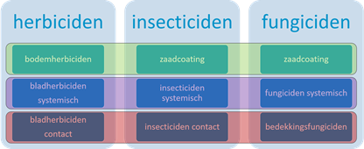
Vragen
13. Bedekkingsfungiciden moet je preventief inzetten. Wat wil dat zeggen?
14. Systemische middelen werken curatief. Wat betekent dat?
15. Welke groep van fungiciden wordt vervoerd in de plant?
16. Bij welke groep fungiciden heb je het meeste kans op resistentieontwikkeling?

Slide 47
Additieven en hulpstoffen
Een additief in het algemeen is een (meestal kleine) hoeveelheid van een stof of middel die wordt toegevoegd om bepaalde eigenschappen te verbeteren
Toevoegmiddel om middel te ondersteunen
Hechter
Uitvloeier
Plantstimulatoren
Suiker
Ondeskundig gebruik kan veel schade veroorzaken

Slide 48
Mengvolgorde
Vanwege tijd op basis van een advies worden middelen soms gemengd.
Chemische reacties zijn niet uitgesloten:
Check of het veilig is voor de toepasser
pH en hardhead hebben invloed op middelen
Houdt rekening met de oplossnelheid van middelen in het mengsel

Slide 49
Weer en gewasbescherming
Wettelijke regels
Aandroogtijd
Regenvast 30 minuten – 10 uur
Weersomstandigheden
Wind – drift, thermiek
Regen – afspoeling, bladnatperiode
Luchtvochtigheid – verdamping
Zon – verbranding
Eigenschappen van een middel

Slide 50
Weersomstandigheden en middelen
Systemische middelen
Groeizaam weer, temperatuur 15 – 25 graden
Vochtige bodem, luchtvochtigheid hoog
Contactmiddelen
Spuit op droog gewas
Uitkijken voor gewasschade door felle zon
Bodemherbiciden
Vochtige grond
Herverdeling in de bodem door regen
Opname duurt vaak lang

